Slide 1







PHÂN MÔN: TẬP ĐỌC
LỚP 5
Tập đọc
Lớp : 5
Bài: CÁI GÌ QUÝ NHẤT
Năm học : 2021 -2022

Slide 2






TẬP ĐỌC
Nhà tài trợ đặc biệt của Cách mạng

Slide 3
Thứ tư ngày 26 tháng 1 năm 2022
Tập đọc
Khởi động
Trong bài tập đọc Thái sư Trần Thủ Độ
- Khi có người muốn xin chức câu đương, Trần Thủ Độ đã làm gì?

Slide 4
Thứ tư ngày 26 tháng 1 năm 2022
Tập đọc
Khởi động:
Ý nghĩa của câu chuyện thái sư Trần Thủ Độ là:
A . Ca ngợi Linh Từ Quốc Mẫu là một người phụ nữ xứng đáng là vợ của thái sư Trần Thủ Độ.
B. Ca ngợi thái sư Trần Thủ Độ - một người cư xử gương mẫu, nghiêm minh, không vì tình riêng mà làm sai phép nước.
B
C. Giới thiệu cho chúng ta một số chức quan thời phong kiến.
D. Ca ngợi vua anh minh.

Slide 5
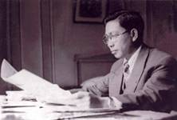
ĐỖ ĐÌNH THIỆN ( 1904 – 1972)
Notes:
Giới thiệu Đ ĐT

Slide 6
Thứ tư ngày 26 tháng 1 năm 2022
Tập đọc:
Nhà tài trợ đặc biệt của Cách mạng
Theo PHẠM KHẢI
Notes:
1 hs đọc➔ chia đoạn➔ đọc tiếp nối lần 1➔ Hs phát hiện từ khó:➔ Gv ghi bảng lớp➔ Luyện đọc từ khó ➔ Đọc tiếp nối lần 2

Slide 7
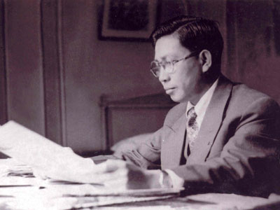
Ông Đỗ Đình Thiện sinh năm 1904, là con út trong một gia đình viên chức quê ở xã Cổ Nhuế, huyện Từ Liêm, Hà Nội. Ông mồ côi cha từ lúc 3 tháng tuổi, được mẹ là bà Trần Thị Lan làm nghề buôn bán tơ lụa nuôi ăn học.
Ông sớm có lòng yêu nước và tinh thần tự tôn dân tộc.
Ông vào Đảng Cộng sản Pháp năm 1928, trở về nước ông cùng vợ là bà Trịnh Thị Điền tự nguyện làm một việc thầm lặng là đóng góp về kinh tế cho Cách mạng. Đầu những năm 40 của thế kỷ trước, ông bà đã trở nên giàu có nổi tiếng đất Hà Thành với tiệm buôn tơ Cát Lợi ở 54 Hàng Gai, Nhà máy Dệt ở Gia Lâm, Hà Nội; đồn điền cà phê ở Chi Nê, Hoà Bình.
Ngày 4/9/1945, Chính phủ đã ban hành Sắc lệnh đặt ra Quỹ Độc lập nhằm động viên sức hy sinh phấn đấu của đồng bào toàn quốc. Ông Đỗ Đình Thiện được cử phụ trách Quỹ Độc lập Trung ương ở Hà Nội. Không những vận động mọi người đóng góp, bản thân ông bà đã gương mẫu đóng góp lớn về mặt tài chính cho đất nước như cung cấp tiền, vàng, lương thực, vải vóc...
Công lao đóng góp cho Đảng, cho đất nước của nhà tư sản - chiến sĩ cách mạng Đỗ Đình Thiện thật hiếm có và rất to lớn!
Ông Đỗ Đình Thiện đã qua đời ngày 2.1.1972, hưởng thọ 69 tuổi.

Slide 8
Thứ tư ngày 22 tháng 12 năm 2021
Tập đọc
Nhà tài trợ đặc biệt của Cách mạng
(Theo Phạm Khải)
Luyện đọc
Từ ngữ
- Chi Nê
- Lạc Thủy
Tài trợ
Đồn điền
Tổ chức
Đồng Đông Dương
Tay hòm chìa khóa
Tuần lễ Vàng
Quỹ Độc lập
sửng sốt
lạng vàng
Số tiền này làm người giữ “ tay hòm chìa khóa” của Đảng / không khỏi xúc động / và sửng sốt, bởi lúc mấy giờ, ngân quỹ của Đảng chỉ còn có... //24 đồng.

Slide 9
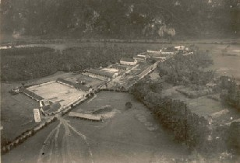
Luyện đọc:
Tìm hiểu bài:
Số tiền này làm người giữ “ tay hòm chìa khóa” của Đảng không khỏi xúc động và sửng sốt, bởi lúc bấy giờ, ngân quỹ của Đảng chỉ còn có … 24 đồng.
Đồn điền Chi Nê
Notes:
Luyện đọc câu khó➔ Luyện đọc nhóm đôi➔ trình bày➔GV đọc mẫu➔ Tìm hiểu bài: Giải nghĩa : Tài trợ, đồn điền➔ Giới thiệu đôn điền Chi Nê

Slide 10
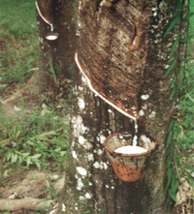
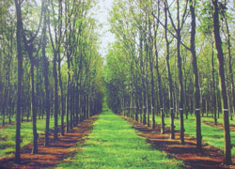
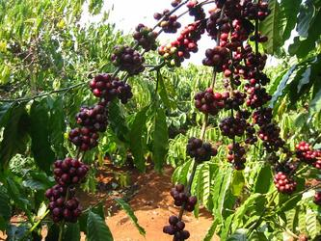
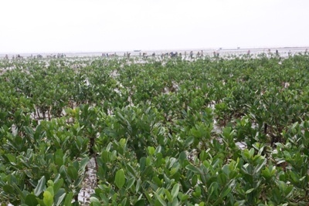
§ån ®iÒn cao su
§ån ®iÒn cµ phª

Slide 11
Luyện đọc:
Tìm hiểu bài:
Câu 1. Kể lại những đóng góp to lớn và liên tục của ông Thiện qua các thời kì:
a) Trước Cách mạng.
Năm 1943, ông ủng hộ quỹ Đảng 3 vạn đồng Đông Dương.
Notes:
Hs đọc CH1a➔ Giải nghĩa “tổ chức”➔ HS trả lời câu a➔ Giải nghĩa “đồng Đông Dương”, hình ảnh đồngf tiền

Slide 12
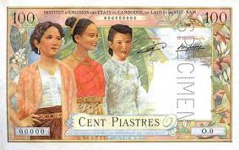
Thứ tư ngày 26 tháng 1 năm 2022
Tập đọc:
Nhà tài trợ đặc biệt của Cách mạng
Theo PHẠM KHẢI
Luyện đọc:
Tìm hiểu bài:
Đồng Đông Dương

Slide 13
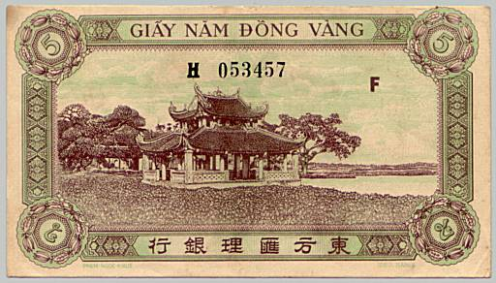
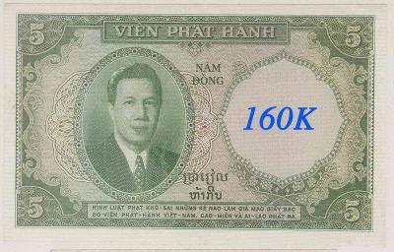
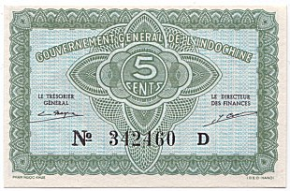
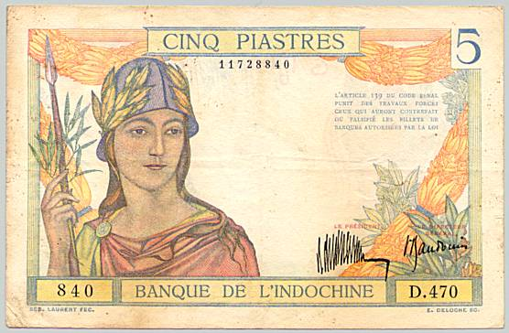
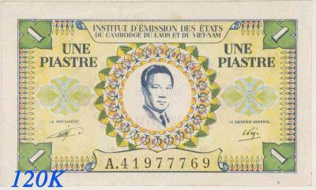
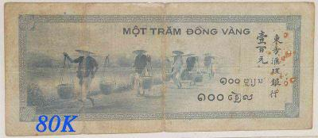
Notes:
Slide tiếp theo: Giải nghĩa “Tay hòm chìa khóa”

Slide 14
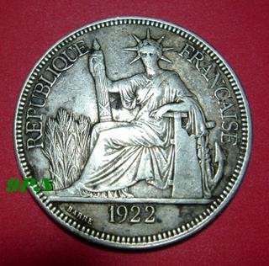
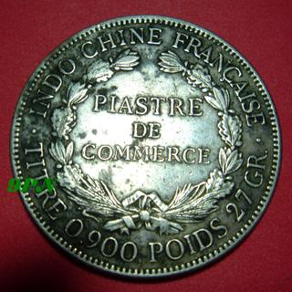
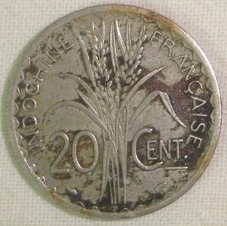
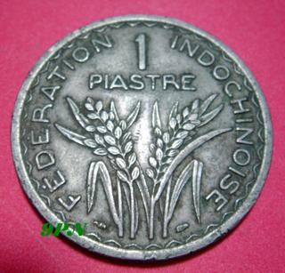

Slide 15
Luyện đọc:
Tìm hiểu bài:
Câu 1. Kể lại những đóng góp to lớn và liên tục của ông Thiện qua các thời kì:
a) Trước Cách mạng.
b) Khi Cách mạng thành công.
Trong Tuần lễ Vàng, ông ủng hộ chính phủ 64 lạng vàng, góp vào Quỹ Độc lập Trung ương 10 vạn đồng Đông Dương.
Notes:
Hs đọc CH1a➔ Giải nghĩa “tổ chức”➔ HS trả lời câu a➔ Giải nghĩa “đồng Đông Dương”, hình ảnh đồngf tiền

Slide 16
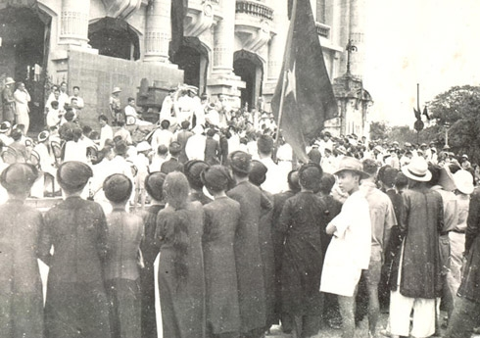
Tuần lễ Vàng
Notes:
Slide tiếp theo: Giải nghĩa “Quỹ Độc lập”➔ Câu c, câu d

Slide 17
Luyện đọc:
Tìm hiểu bài:
- Đồn điền
Câu 1. Kể lại những đóng góp to lớn và liên tục của ông Thiện qua các thời kì:
a) Trước Cách mạng:
b) Khi Cách mạng thành công:
c) Trong kháng chiến:
Gia đình ông ủng hộ cán bộ, bộ đội khu II hàng trăm tấn thóc.
d) Sau khi hòa bình lập lại:
Ông hiến toàn bộ đồn điền Chi Nê cho Nhà nước.
Notes:
Giải nghĩa “Nhà tư sản”
Slide tiếp theo: Câu 2, Câu 3

Slide 18
Luyện đọc:
Tìm hiểu bài:
Câu 2. Việc làm của ông Thiện thể hiện những phẩm chất gì?
- Việc làm của ông Thiện cho thấy ông là một công dân yêu nước, có tấm lòng vì đại nghĩa, sẵn sàng hiến tặng số tài sản rất lớn của mình cho Cách mạng.
Câu 3. Từ câu chuyện này, em suy nghĩ như thế nào về trách nhiệm của công dân với đất nước?
Người công dân phải có trách nhiệm với vận mệnh của đất nước. Phải biết hi sinh vì Cách mạng, vì sự nghiệp xây dựng và bảo vệ Tổ quốc.
Notes:
Slide tiếp theo: Nêu nôi dung

Slide 19
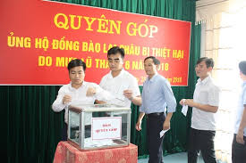
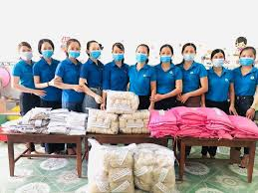
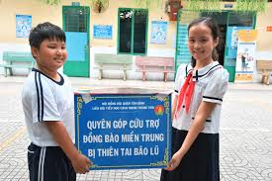
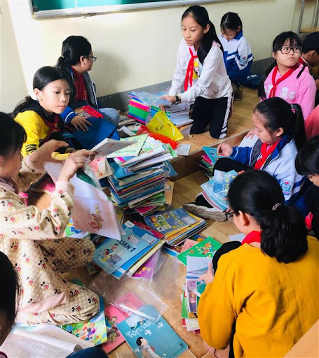

Slide 20

Thứ tư ngày 26 tháng 1 năm 2022
Tập đọc:
Nhà tài trợ đặc biệt của Cách mạng
Theo PHẠM KHẢI
Nội dung bài:
Biểu dương nhà tư sản yêu nước Đỗ Đình Thiện ủng hộ và tài trợ tiền của cho Cách mạng.
Notes:
hs đọc

Slide 21
Luyện đọc diễn cảm
Với lòng nhiệt thành yêu nước, ngay từ trước Cách mạng, ông Thiện đã có những trợ giúp to lớn về tài chính cho tổ chức. Năm 1943, thông qua đồng chí Nguyễn Lương Bằng, ông gửi ủng hộ quỹ Đảng 3 vạn đồng Đông Dương. Số tiền này làm người giữ “tay hòm chìa khóa” của Đảng không khỏi xúc động và sửng sốt, bởi lúc bấy giờ, ngân quỹ của Đảng chỉ còn có ... 24 đồng.
Khi Cách mạng thành công, sự tài trợ của ông Thiện đối với Cách mạng còn lớn hơn nhiều. Trong Tuần lễ Vàng, ông đã ủng hộ Chính phủ tới 64 lạng vàng. Với Quỹ Độc lập Trung ương, ông cũng đóng góp tới 10 vạn đồng Đông Dương và được Chính phủ tín nhiệm giao phụ trách Quỹ.
Notes:
Luyện đọc diễn cảm: Giới thiệu đoạn đọc diễn cảm➔Gv đọc, hs phát hiện cách nhấn giọng➔

Slide 22
Luyện đọc diễn cảm
Với lòng nhiệt thành yêu nước, ngay từ trước Cách mạng, ông Thiện đã có những trợ giúp to lớn về tài chính cho tổ chức. Năm 1943, thông qua đồng chí Nguyễn Lương Bằng, ông gửi ủng hộ quỹ Đảng 3 vạn đồng Đông Dương. Số tiền này làm người giữ “tay hòm chìa khóa” của Đảng không khỏi xúc động và sửng sốt, bởi lúc bấy giờ, ngân quỹ của Đảng chỉ còn có ... 24 đồng.
Khi Cách mạng thành công, sự tài trợ của ông Thiện đối với Cách mạng còn lớn hơn nhiều. Trong Tuần lễ Vàng, ông đã ủng hộ Chính phủ tới 64 lạng vàng. Với Quỹ Độc lập Trung ương, ông cũng đóng góp tới 10 vạn đồng Đông Dương và được Chính phủ tín nhiệm giao phụ trách Quỹ.
Notes:
Hs luyện đọc theo nhóm➔ Thi đọc diễn cảm➔Bình chọn, tuyên dương.
Hỏi: Nhân vật chính trong truyện là ai? ➔ Câu hỏi trắc nghiệm củng cố

Slide 23

VẬN DỤNG VÀ TRẢI NGHIỆM
Việc làm của ông Thiện thể hiện những phẩm chất gì?
A . Ông là một công dân yêu nước.
Đ
B. Ông là một người có tấm lòng vì đại nghĩa, sẵn sàng hiến tặng số tài sản rất lớn của mình cho Cách mạng vì mong muốn được góp sức mình vào sự nghiệp chung.
Đ
S
C. Là người quá thừa tiền nên phải phân chia bớt.
D. Là một người ích kỉ, chỉ nghĩ cho bản thân.
S

Slide 24
VẬN DỤNG VÀ TRẢI NGHIỆM
Em hãy điền các từ ngữ sau vào chỗ chấm thích hợp: hết lòng ủng hộ, yêu nước, nhà tài trợ đặc biệt, đền đáp.
hết lòng ủng hộ
Trong suốt cuộc đời mình, nhà tư sản Đỗ Đình Thiện đã …….…………… Cách mạng mà không đòi hỏi sự ………………….. nào. Ông là nhà tư sản ……..…………… cũng là ……………………… của Cách mạng.
đền đáp
yêu nước
nhà tài trợ đặc biệt

Slide 25
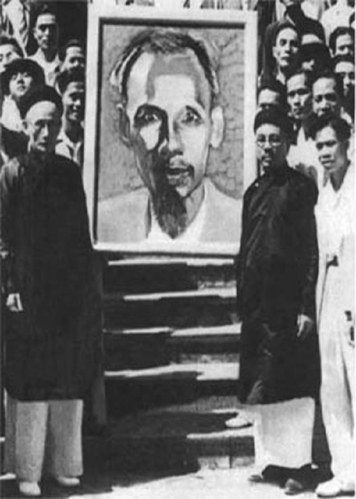
Bức tranh vẽ Bác Hồ trong Tuần lễ vàng được ông Đỗ Đình Thiện mua với giá 1 triệu đồng Đông Dương.

Slide 26
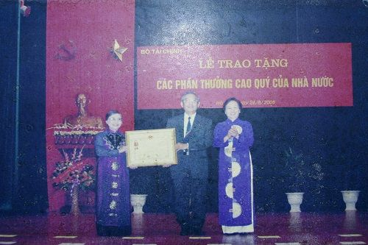
Phó Chủ tịch Nước Nguyễn Thị Doan tặng huân chương Hồ Chí Minh
cho gia đình ông Đỗ Đức Thiện năm 2008.

Slide 27
Thứ hai ngày 26 tháng 1 năm 2022
Tập đọc
Nhà tài trợ đặc biệt của Cách mạng
Theo PHẠM KHẢI
Về nhà
Học bài, luyện đọc diễn cảm toàn bài
Xem bài: Trí dũng song toàn
- Bài tập gợi ý thực hiện tại nhà: Tóm tắt lại câu chuyện đã đọc

Slide 28



Chúc các em học tập tốt!

